Slide 1
애니원 고등학교 겨울방학 특강 1/4

Slide 2
우리가 배울 것
GitHub 사용법
실전압축 단축키
Directx9
C++ STL
컴포넌트와 싱글톤
기타 등등 알면 좋은 것들

Slide 3
시작 전 이야기
4일동안 기본적인 기능이 담긴 엔진을 제작
유니티의 키워드와 구조를 따라해서 만들려고 함
시간이 남으면 만든 엔진으로 게임을 만들거나 네트워크 수업을 할 예정
이해가 안되거나 속도가 너무 빠르면 바로바로 말해주기

Slide 4

간단한 자기 소개
애니원 고등학교 게임과 15기 이민섭
2018년 지방 기능 장려상
2019년 지방 기능 은상
2019년 전국 기능 장려상
청강문화산업대학교 게임과 2020학번 예정

Slide 5

GitHub를 사용해야 하는 이유.EU
코드를 원하는 시점의 과거로 돌릴수 있음
현업에서 git을 많이 사용함
많은 오픈소스가 GitHub를 통해 배포됨
커밋 기록을 보면 몬가 뿌듯함
코드를 잃어버릴 일이 없음
이 ppt도 GitHub에 올라가 있음

Slide 6
GitHub 계정 생성
GitHub 홈페이지에 가서 SignUp 버튼 누르고 계정 만들면 됨
이번 특강에 만들 엔진은 깃허브를 통해 관리할 것임

Slide 7
GitHub 사용방법
기본적으로 git은 CLI를 통해 제어함
그런데 나는 CLI로 제어할줄 모름
그래서 GUI 애플리케이션을 사용할 것임
많은 애플리케이션 중 소스트리를 사용할 것임

Slide 8
소스트리 설치
소스트리 홈페이지에 가서Download for Windows 눌러서 설치하면 됨
소스트리 설치하고 깃허브 계정으로 로그인 까지 해야함

Slide 9
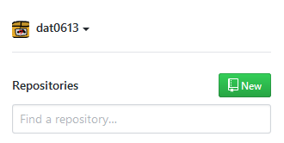
GitHub 저장소 생성 - 1
GitHub 홈페이지에 가서 로그인 하고 왼쪽에Repositories New 버튼 클릭

Slide 10
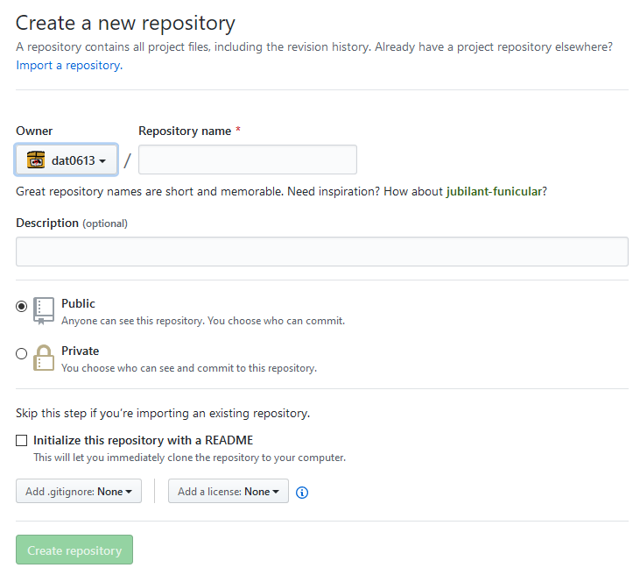
GitHub 저장소 생성 - 2
새로 만들 저장소의 이름을 정해야 함
추가 설명을 넣을수도 있음
Public, Private를 통해 저장소를 숨기거나
공개할 수 있음
프로젝트 별로 .gitignore가 미리 정의되어
있기 때문에 알맞게 고르면 됨 추가로 수정 가능함

Slide 11
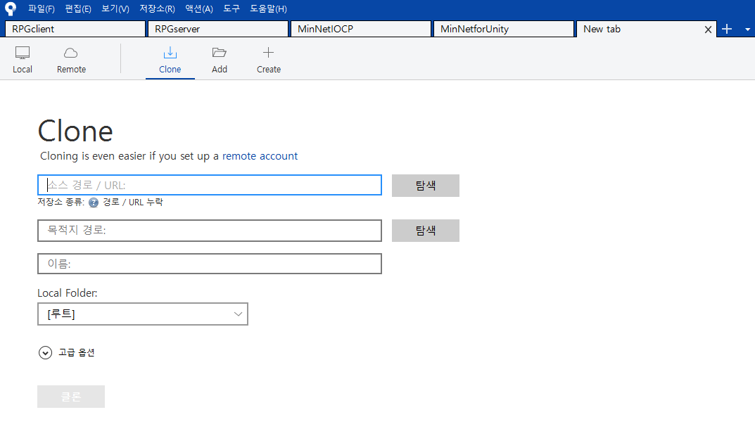
GitHub 저장소 클론
저장소를 Clone해서 로컬에 추가함
아까 추가한 깃허브 저장소의 git
주소를 입력하면 자동으로 됨

Slide 12
GitHub 저장소 클론
저장소를 Clone해서 로컬에 추가함
아까 추가한 깃허브 저장소의 git
주소를 입력하면 자동으로 됨

Slide 13
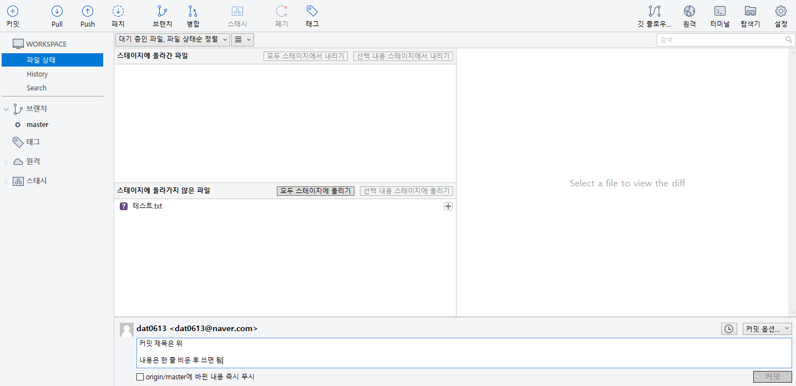
Commit
클론한 폴더에 무언가 수정되거나 추가되면 자동으로 감지됨
작업을 하고 Commit->Push 하면 저장소에 올라가게 됨
커밋 제목과 내용을 입력할 수 있음

Slide 14
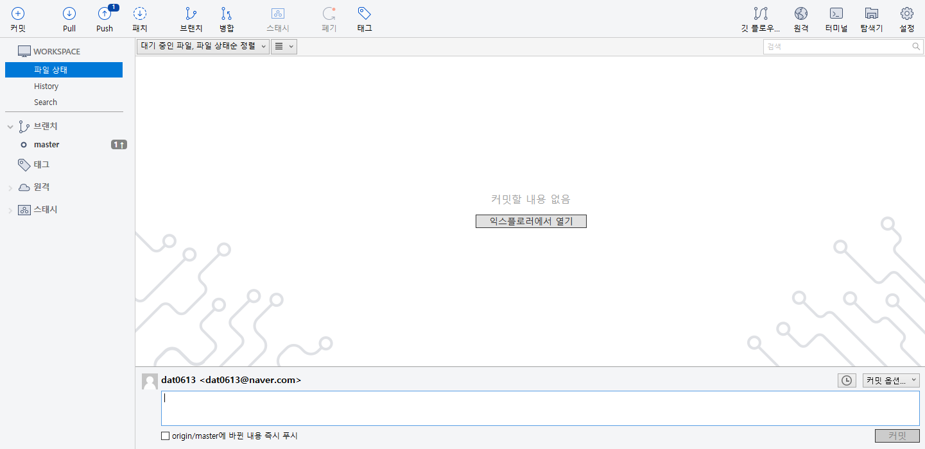
Push
커밋할 내용을 스테이지에 올리고 커밋 버튼을 누르면 Push할 내역이 생긴다
이때 Push버튼을 누르면 저장소에 올라가게 된다

Slide 15
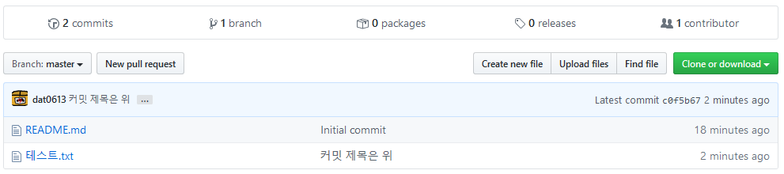
저장소 확인
정상적으로 푸시가 끝났다면 저장소에 올라가게 된다
저장소에 내역이 생기고 해당 시점으로 저장소를 돌릴수도 있다

Slide 16
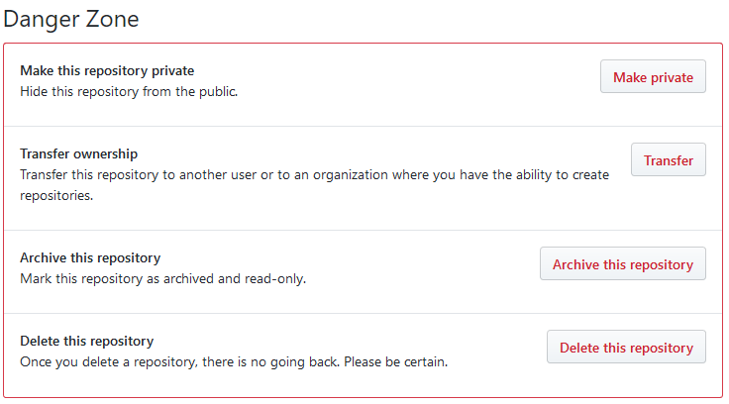
저장소 삭제
저장소 설정에 들어가서 스크롤 내리면 DangerZone이 있음
여기에서 Delete this repository를 누르면 됨

Slide 17
최소한 지방 기능을 통과해야 하는 이유.EU
학교에서 따로 기능실을 준비해 줌
수업시간에 코딩을 할 수 있음
상금이 많이 나옴
주말에 밥을 줌
지원 받는 혜택이 많음
통과한 애들이 부러워서 배아픔

Slide 18
실전압축 단축키 - 1
Ctrl + k + o *.h, *.cpp 파일 교체
Ctrl + k + f 코드 자동 정렬
Ctrl + spacebar 인텔리센스 수동으로 켜기
Ctrl + shift + spacebar 함수호출시 매개변수 수동으로 보이기
Ctrl + k + k 북마크 추가
Ctrl + k + p 다음 북마크로 이동
Ctrl + k + n 이전 북마크로 이동

Slide 19
실전압축 단축키 - 2
Ctrl + tab 최근 열람한 파일 순회
F12 선언으로 이동
F11 코드를 상세하게 한줄씩 실행
F10 코드를 간략하게 한줄씩 실행
F9 코드 중단점 추가
Ctrl + . + enter 빠른 멤버함수 정의
Ctrl + k + c 선택영역 코드 주석 추가
Ctrl + k + u 선택영역 코드 주석 해제

Slide 20
팁
코드는 엔진 구조와 카메라 부분만 외우면 됨
사실 한번 만들어 보면 외울것도 없음
다렉 초기화 코드는 도큐먼트에 있음
무작정 외우지 말고 동작을 이해하는게 제일 중요함

Slide 21
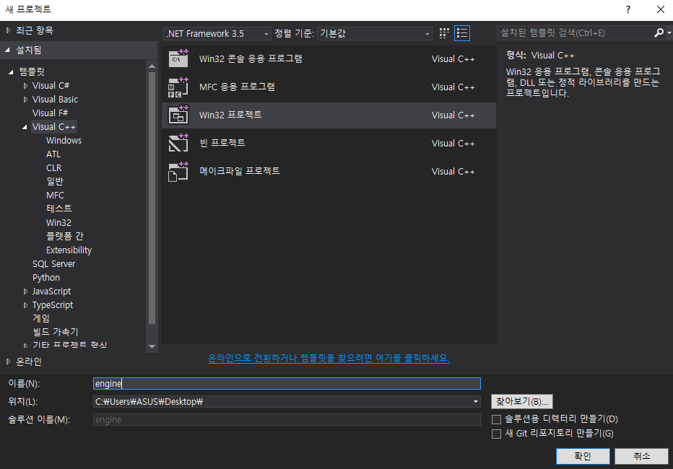
프로젝트 생성 - 1
Win32 프로젝트를 생성하면 자동으로
윈도우 생성까지 초기화된 코드가 있음
이 코드에 다렉을 추가해 엔진을 만듦

Slide 22
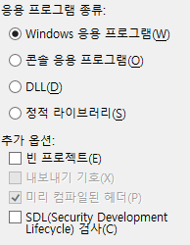
프로젝트 생성 - 2
SDL 옵션을 켜두면 보안 위험이 있는
함수 사용에 제약이 걸림
strcpy, scanf 등등
켜두면 좋은 옵션이지만 귀찮아 지므로 꺼야함

Slide 23
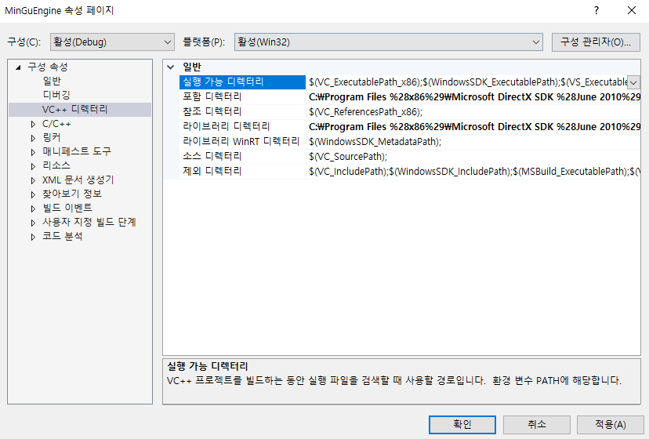
프로젝트 생성 - 3
프로젝트 속성에서 포함 디렉터리와
라이브러리 디렉터리를 추가해
다렉 헤더파일과 라이브러리를 불러옴

Slide 24
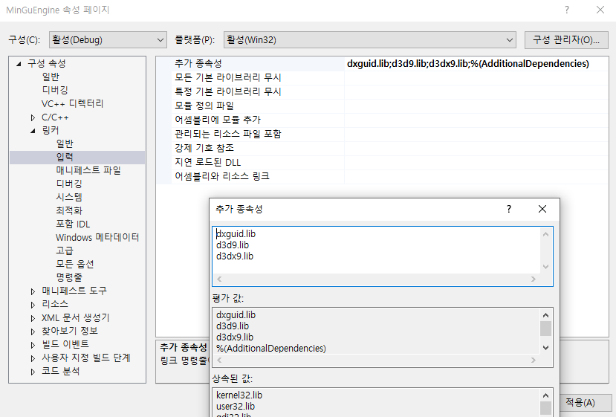
프로젝트 생성 - 4
추가 종속성을 입력해 라이브러리 파일을
프로젝트로 불러와야 함

Slide 25
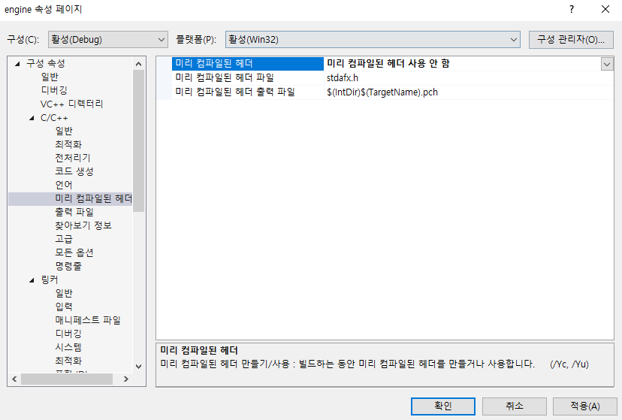
프로젝트 생성 - 5
미리 컴파일된 헤더 사용 안 함
옵션을 켜야 함
경험상 사용 안하는게 더 편한거 같음

Slide 26
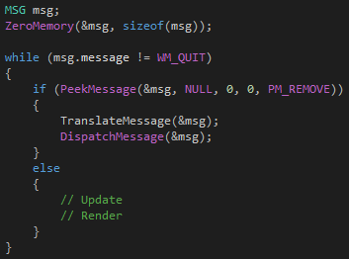
기본 코드 수정 - 1
기본 Win32 프로젝트는 이벤트가 발생해야 메시지를 처리함
하지만 게임은 플레이어의 입력이 없더라도 계속 메시지를 처리 함
그러기 위해 이벤트를 기다리지 않고 코드를 처리하기 위해
기본 코드를 수정해야 함

Slide 27
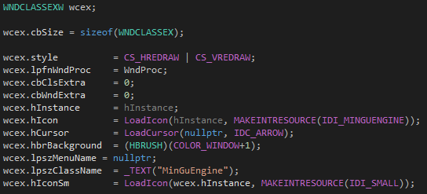
기본 코드 수정 - 2
기본 Win32 프로젝트는 윈도우 상단에 메뉴바가 있음
이를 없애기 위해 lpszMenuName을 nullptr로 수정함
lpszClassName을 수정해 게임 윈도우의 이름을
변경할 수 있음

Slide 28
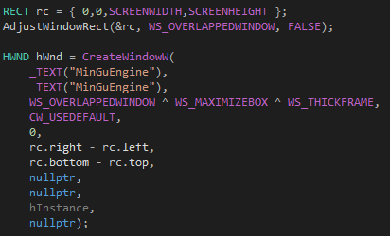
기본 코드 수정 - 3
CreateWindowW 함수에 매개변수를 변경해 게임에 알맞게
옵션을 주어야 함
WS_MAXIMIZEBOX 옵션을 ^ 연산자로 제거해 최대화 버튼을 없앰
WS_THICKFRAME 옵션을 ^ 연산자로 제거해 수동으로 화면을
늘리는 것을 방지함
AdjustWindowRect함수를 통해 정확한 윈도우 크기를 계산하고
매개변수로 넣어 줌
이렇게 하지 않으면 정확한 해상도가 나오지 않고 화면이 늘어남

Slide 29
다렉 초기화 - 1
기본 Win32 프로젝트는 윈도우 상단에 메뉴바가 있음
이를 없애기 위해 lpszMenuName을 nullptr로 수정함
lpszClassName을 수정해 게임 윈도우의 이름을
변경할 수 있음

Slide 30
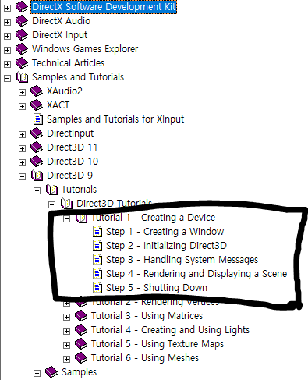
다렉 초기화 – 기본 코드 수정
C:\Program Files (x86)\Microsoft DirectX SDK (June2010)
\Documentation\DirectX9\directx_sdk.chm
도큐먼트 문서를 복붙하면 자동으로 다렉이 초기화 됨

